Slide 1
Segmentation clients RFM
Comprendre ses clients pour mieux les servir
UCI Online Retail II · 1,07 million de transactions · 5 852 clients
TAISS 2026 — Togo AI Summer School | Filière F1 (Data Science) | TP2
Équipe : [noms] — Lomé, août 2026
Notes:
TOUTE L'ÉQUIPE — se présenter (30 s). Accroche : « Cette entreprise a un million de transactions et ne sait pas qui sont ses clients. Nous allons lui répondre en quatre segments. » Annoncer le plan et qui parle de quoi.

Slide 2
Le problème posé
Un e-commerce britannique de cadeaux, opérant surtout en gros, cumule deux ans de transactions — et aucune connaissance structurée de sa clientèle. Faut-il choyer les meilleurs acheteurs, relancer ceux qui s'éloignent, ou réveiller ceux qui dorment ?
1 067 371
5 852
17,1 M£
2 ans
transactions brutes
clients identifiés
chiffre d'affaires
déc. 2009 → déc. 2011
Notre mission
Construire une segmentation à partir du seul comportement d'achat — méthode RFM : Récence, Fréquence, Montant
Identifier et nommer des segments actionnables, pas seulement des groupes statistiques
Formuler des recommandations marketing différenciées par segment
Méthode transposable à un e-commerce ouest-africain ou à une plateforme de paiement mobile.
Notes:
PRÉSENTATEUR 1 (1 min 30). Insister : le problème n'est pas technique, il est commercial. L'entreprise dépense en marketing sans savoir sur qui. Les 5 chiffres donnent l'échelle. Ne pas les lire un par un — pointer 1 million de transactions et 5 852 clients : c'est le passage de l'un à l'autre qui est tout le travail.

Slide 3
Notre démarche en quatre étapes
01
02
03
04
Nettoyage
Features RFM
Clustering
Caractérisation
Annulations, doublons,
identifiants manquants
Agrégation par client,
log + standardisation
K-means, choix de k
argumenté et testé
Nommage, profils,
recommandations
776 582 lignes
conservées
5 852 clients
décrits
4 segments
stables
Actions par
segment
Quatre notebooks séquentiels : chacun repart des fichiers produits par le précédent, jamais du fichier Excel brut.
Conséquence : quatre personnes travaillent en parallèle, et le projet se ré-exécute intégralement depuis le dépôt.
Notes:
PRÉSENTATEUR 1 (1 min). Le point à faire passer : ce n'est pas quatre notebooks parce que c'est joli, c'est parce que les données transitent par des fichiers. C'est ce qui rend le projet reproductible — exigence explicite du brief. Annoncer : « Je prends les étapes 1, mon collègue prendra la 2, etc. »

Slide 4
Partie 1 — Nettoyage des transactions
1
Filtre | Retirées | Justification
Doublons exacts | 34 335 | Export et chevauchement des feuilles
Écritures non-produit | 5 815 | Port, frais bancaires, ajustements
Annulations (factures C) | 17 914 | Mises de côté, pas supprimées
Identifiant client manquant | 232 665 | Non rattachables à un client
Quantité ou prix négatif | 60 | Saisies erronées
776 582
transactions conservées
soit 72,8 % du volume brut
Deux choix que nous assumons
Chaque filtre est compté et journalisé
Le détail part dans un CSV : n'importe qui peut vérifier nos chiffres ligne à ligne, et refaire le nettoyage à l'identique.
Les annulations sont mises de côté, pas supprimées : elles servent au test de sensibilité de la slide suivante.
Les montants extrêmes sont conservés — jusqu'à 168 000 £ sur une ligne. Ce sont de vraies commandes de grossistes, précisément les clients que la segmentation doit isoler.
Écrêter au 99e percentile aurait supprimé nos Champions.
21,8 % des lignes n'ont aucun identifiant client : nos segments décrivent la clientèle identifiée, pas toutes les ventes.
Notes:
PRÉSENTATEUR 1 (1 min 30). Ne pas lire le tableau. Dire : cinq filtres, chacun justifié, chacun compté. Deux points à souligner : les annulations sont MISES DE CÔTÉ (on y revient slide suivante+1), et les 232 665 lignes sans identifiant sont une perte assumée qu'on documente — c'est une limite, on la dit nous-mêmes.

Slide 5
Le piège que nous avons trouvé
1
Les deux feuilles Excel se chevauchent
Pourquoi personne ne le voit
« Year 2009-2010 » court jusqu'au 9 décembre 2010.
« Year 2010-2011 » démarre le 1er décembre 2010.
Neuf jours et 1 088 factures figurent deux fois.
Nous ajoutons une colonne indiquant la feuille d'origine. Les deux copies d'une même transaction diffèrent donc par cette colonne — et un drop_duplicates() classique ne les détecte pas.
22 202
1 088
0
transactions comptées deux fois
factures en double
erreur d'exécution provoquée
Effet : la Fréquence et le Montant des clients de décembre 2010 sont gonflés — ils glissent vers les segments haut de gamme.
Notes:
PRÉSENTATEUR 1 (1 min 30) — SLIDE FORTE, prendre le temps. C'est notre meilleur argument de rigueur. Le raconter comme une enquête : on compare les chiffres, ils ne collent pas, on cherche. Le point clé : ce biais ne fait planter personne. Un notebook qui tourne parfaitement peut produire des segments faux. Solution : dédoublonner sur les colonnes métier uniquement.

Slide 6
Les retours changent-ils les segments ?
1
Question 1 du rapport — nous avons mesuré au lieu de supposer.
Jeu A
Jeu B
Comparaison
Annulations exclues
→
Retours déduits du CA
→
Adjusted Rand Index
5 852 clients
5 838 clients
sur les clients communs
0,876
4,9 %
37
ARI — structure identique
des clients changent de segment
clients à CA net ≤ 0, exclus
Réponse : non. Nous gardons le jeu le plus simple et documentons que ce choix n'est pas structurant.
Notes:
PRÉSENTATEUR 1 (1 min 30). Montrer la méthode autant que le résultat : on ne discute pas, on refait tourner et on mesure. L'ARI : 1 = découpages identiques, 0 = hasard. 0,876 = très proche. Cette méthode vaut pour n'importe quelle décision de nettoyage — c'est le message à retenir. PASSAGE AU PRÉSENTATEUR 2.

Slide 7
Partie 2 — Construire les variables RFM
2
R
Récence
F
Fréquence
M
Montant
Jours depuis le dernier achat.
Plus c'est bas, mieux c'est.
Nombre de factures distinctes.
Pas le nombre de lignes.
Chiffre d'affaires cumulé
sur la période.
Deux décisions à défendre
Snapshot figé au 10/12/2011
Lendemain de la dernière transaction. Utiliser la date du jour donnerait quinze ans de récence à tout le monde : la variable ne discriminerait plus rien.
La Fréquence compte les factures
Une commande de quarante articles reste un acte d'achat. Compter les lignes confondrait « client fidèle » et « gros panier ».
776 582 transactions deviennent 5 852 lignes — une par client.
Notes:
PRÉSENTATEUR 2 (1 min 30). RFM : trois indicateurs, une intuition métier ancienne et solide. Les deux décisions encadrées sont exactement le type de choix que le jury demandera de justifier. Les annoncer avant qu'on ne les demande.

Slide 8
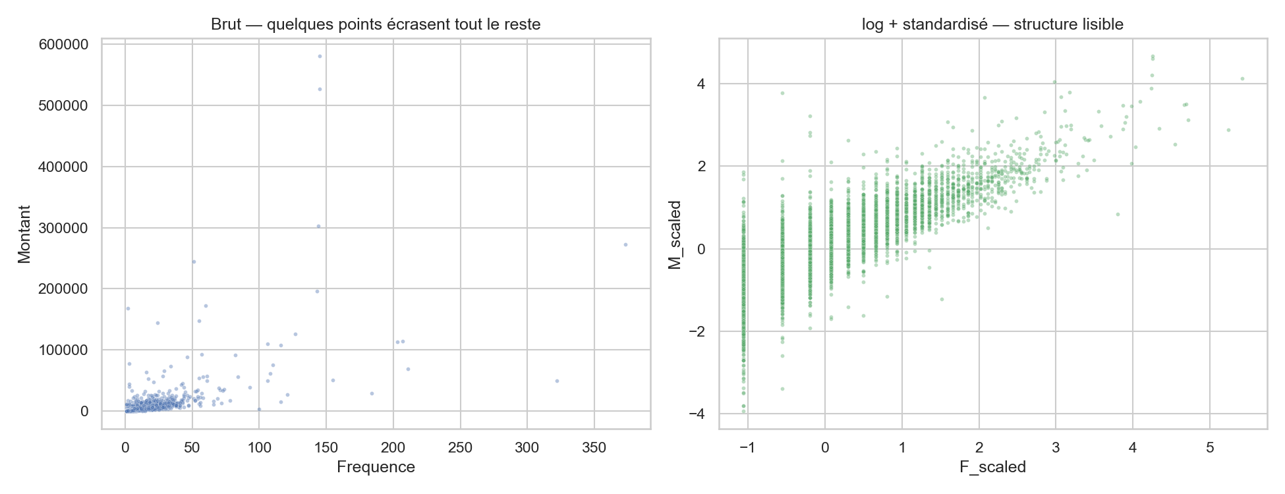
Pourquoi pas K-means sur les données brutes ?
2
Asymétrie | Brute | Log
Récence | 0,89 | −0,49
Fréquence | 12,04 | 1,00
Montant | 25,33 | 0,27
Deux corrections distinctes
Le log corrige l'asymétrie.
La standardisation égalise le poids des trois variables.
L'une ne remplace pas l'autre.
À gauche : quelques clients écrasent tout le nuage. À droite : après log et standardisation, la structure devient lisible.
En brut, 100 £ → 200 £ et 10 000 £ → 10 100 £ sont le même écart. Le premier client a doublé sa valeur, le second a bougé de 1 %.
Notes:
PRÉSENTATEUR 2 (2 min) — question 2 du rapport. Quatre arguments : (1) K-means minimise une distance, donc sans échelle on segmente uniquement sur le Montant ; (2) une asymétrie de 25 crée des micro-clusters de grossistes ; (3) K-means suppose des groupes sphériques ; (4) l'écart pertinent est multiplicatif — c'est l'exemple du bandeau, le plus parlant. Le tableau prouve l'effet : 25,33 → 0,27.

Slide 9
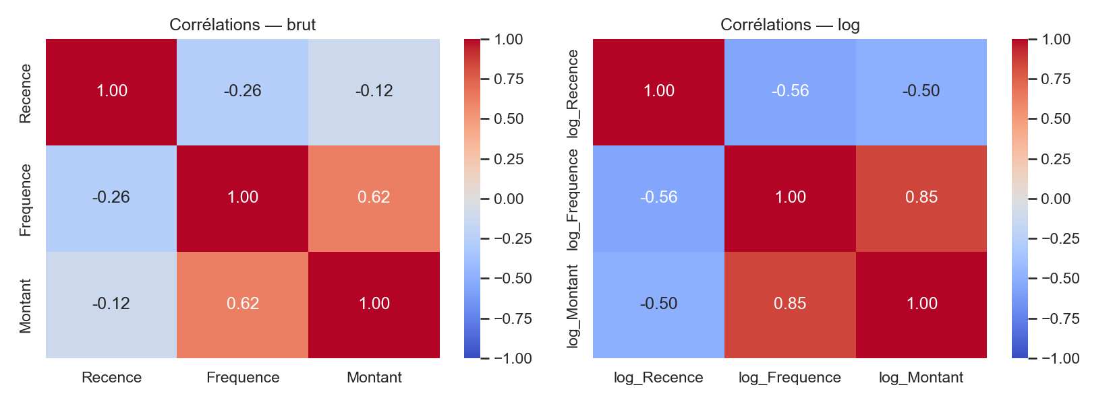
Fréquence et Montant sont redondants
2
Un résultat contre-intuitif
La corrélation passe de 0,62 sur données brutes à 0,85 après transformation.
Elle était artificiellement basse : les valeurs extrêmes cassaient la relation linéaire. Le log ne crée pas la corrélation, il la révèle.
Notre choix : assumer la redondance plutôt que la corriger
Une PCA décorrélerait par construction — PC1 capte 76 % de la variance et forme un axe « valeur client »
Mais elle exprimerait les centroïdes en composantes abstraites, illisibles pour un directeur marketing
Des centroïdes en jours et en livres se défendent devant une direction ; une combinaison linéaire, non
Nous acceptons donc que la segmentation soit d'abord structurée par la valeur client — ce qui correspond au besoin exprimé.
Notes:
PRÉSENTATEUR 2 (1 min 30) — question 3. Le renversement (0,62 → 0,85) est le point intéressant : la corrélation brute mentait. Quatre options existaient ; nous avons choisi de ne rien faire ET de le documenter. Un choix argumenté vaut mieux qu'une orthogonalité technique qu'on ne sait pas expliquer. PASSAGE AU PRÉSENTATEUR 3.

Slide 10
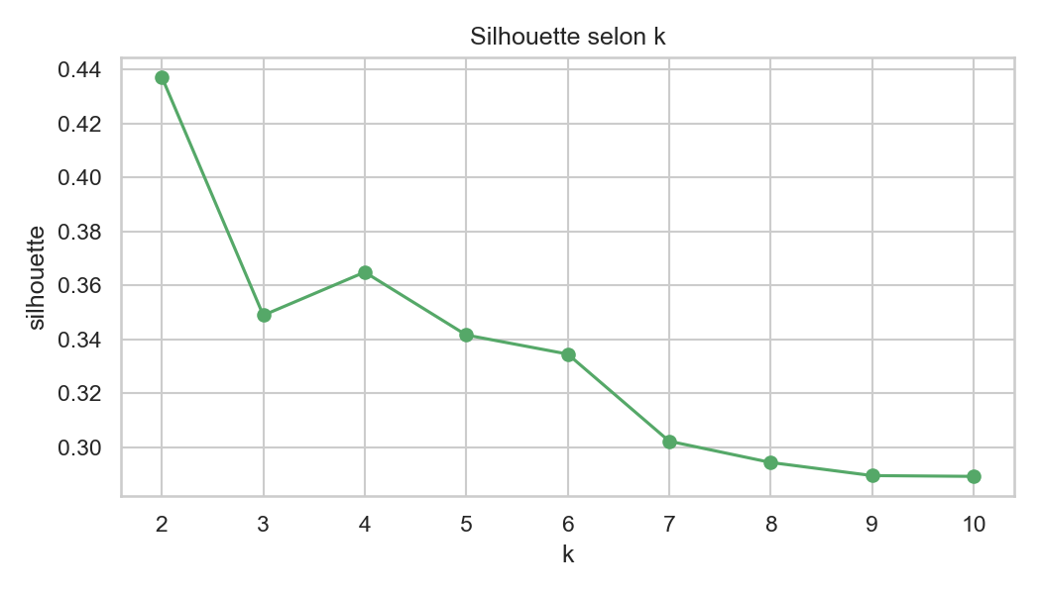
Partie 3 — Le piège de la silhouette
3
La métrique dit k = 2
La silhouette est maximale à k = 2 (0,437), loin devant toutes les autres valeurs.
En la suivant, nous livrerions deux segments : « clients actifs » et « clients partis ».
Techniquement optimal. Commercialement inutile — aucune campagne différenciée ne se construit là-dessus.
Quatre raisons de ne pas la suivre seule
Géométrie Elle mesure la compacité,
pas l'utilité métier
Biais Elle favorise
mécaniquement les petits k
Taille Elle ignore un segment
de 200 clients
Forme Elle suppose des groupes
convexes, pas un continuum
Ce qui nous intéresse n'est pas sa valeur absolue mais ses variations : elle chute de k=2 à k=3, puis remonte à k=4.
Notes:
PRÉSENTATEUR 3 (2 min) — question 4, SLIDE FORTE. On nous demande de choisir k avec la silhouette. Nous montrons pourquoi ça ne suffit pas — avec notre propre cas, pas avec un argument de cours. Dire : « Si nous avions suivi la métrique, nous livrions deux segments et le TP était fini en dix minutes. Sauf que le marketing n'en fait rien. »

Slide 11
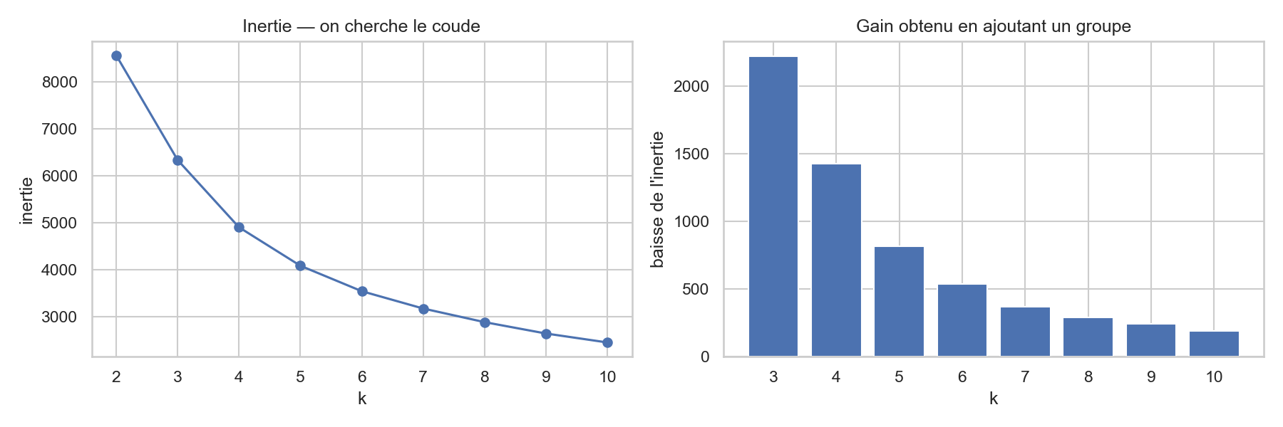
Le coude ne tranche pas non plus
3
Passer à | Gain d'inertie
k = 3 | 2 224
k = 4 | 1 430
k = 5 | 818
k = 6 | 541
Le gain marginal fléchit progressivement entre k=3 et k=5, sans angle net.
Limite connue de la méthode
Elle repose sur une lecture visuelle. Trois personnes peuvent voir le coude à trois endroits différents.
Les métriques cadrent la zone ; elles ne désignent pas la valeur.
Le coude délimite une zone — k entre 3 et 5 — mais ne désigne pas une valeur. Il faut un critère qui tranche.
Notes:
PRÉSENTATEUR 3 (1 min). Honnêteté méthodologique : on ne prétend pas que le coude nous a donné la réponse. Il cadre, il ne décide pas. Enchaîner : « D'où le troisième critère, et c'est le plus solide. »

Slide 12
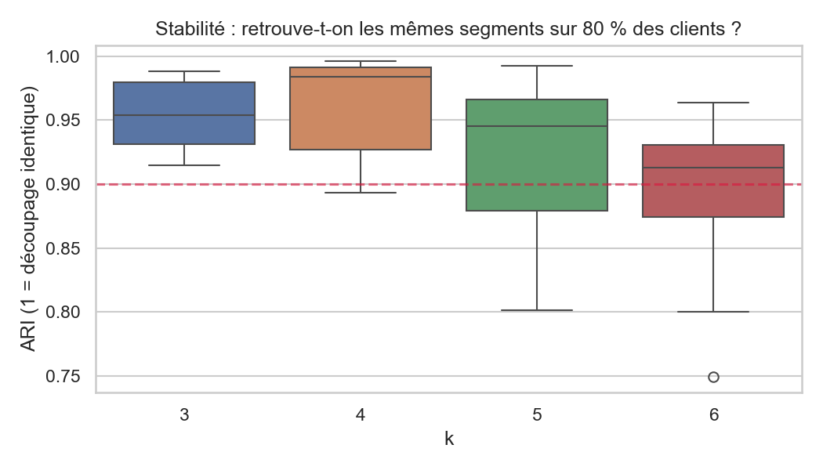
La stabilité : notre meilleure preuve
3
Le principe
On tire au hasard 80 % des clients
On refait tourner K-means sur eux seuls
On compare au découpage de référence (ARI)
On recommence vingt fois
0,963
0,893
0,890
ARI moyen à k = 4
le pire des vingt essais
à k = 6 : ça se dégrade
En repartant de quatre clients sur cinq tirés au hasard, nous retrouvons pratiquement la même segmentation.
Notes:
PRÉSENTATEUR 3 (2 min) — SLIDE FORTE, c'est la réponse à la question 5. Sans vérité terrain, on ne peut pas prouver qu'un découpage est « juste ». Mais on peut prouver qu'il est reproductible. Seuils : au-dessus de 0,90 c'est solide ; en dessous de 0,75 les segments dépendent du tirage. k=6 décroche : à six groupes, les frontières bougent d'un échantillon à l'autre.

Slide 13
Notre décision : k = 4
3
k | Silhouette | Davies-Bouldin | + petit gr. | Stabilité
2 | 0,437 | 0,874 | 2 312 | —
3 | 0,349 | 1,038 | 1 217 | 0,955
4 | 0,365 | 0,931 | 1 184 | 0,963
5 | 0,342 | 0,950 | 450 | 0,928
6 | 0,335 | 0,962 | 472 | 0,890
Quatre indications convergent
Rebond de la silhouette
Minimum de Davies-Bouldin
Aucun segment sous 1 100 clients
Meilleure stabilité (0,963)
Aucune métrique ne prouve k = 4 à elle seule.
C'est leur point de convergence — et surtout, les quatre groupes obtenus se racontent chacun en une phrase et appellent chacun une action marketing distincte. C'est le test qui tranche entre deux valeurs de k également défendables.
Variante k = 5 documentée : elle isole 450 grossistes, mais ils appellent la même action marketing que les autres Champions.
Notes:
PRÉSENTATEUR 3 (1 min 30). Si on demande « pourquoi pas 5 ? » : la réponse est dans le bandeau, et le tableau montre qu'à k=5 un segment tombe à 450 clients. Insister sur « aucune métrique ne prouve » — c'est une posture scientifique, pas un aveu de faiblesse. PASSAGE AU PRÉSENTATEUR 4.

Slide 14
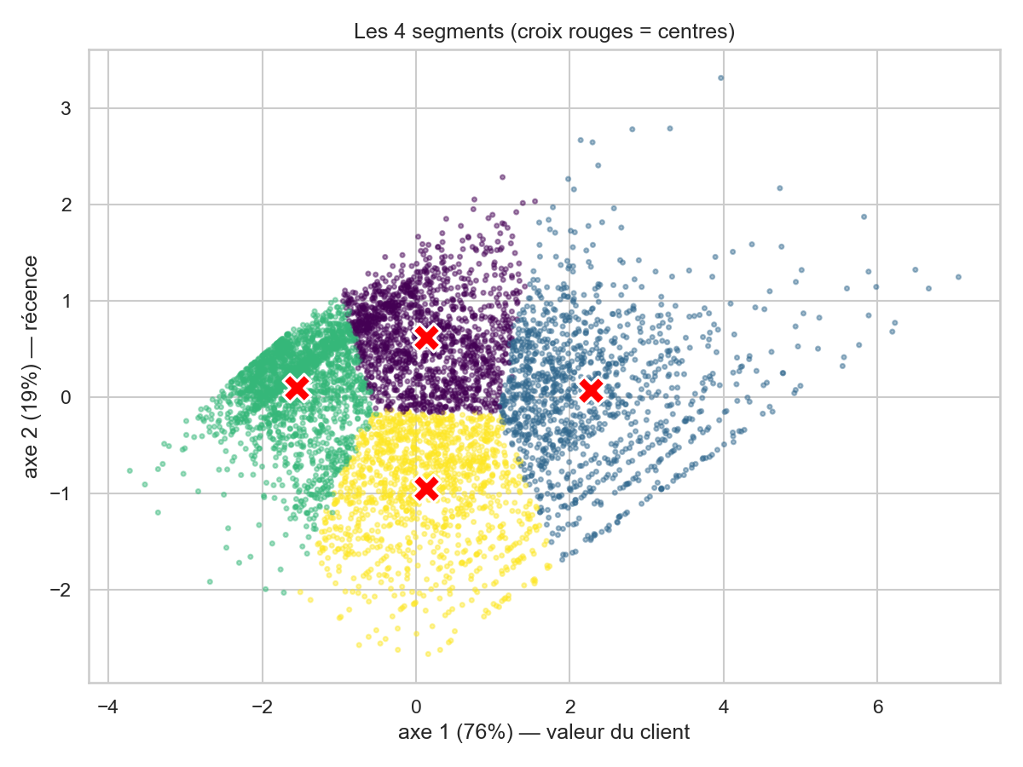
À quoi ressemble le découpage
3
Des frontières franches, mais aucun vide
Les clients forment un continuum de comportements, pas des grappes naturellement isolées.
Ce que nous ne prétendons pas
Avoir découvert « les vrais » segments. Nous découpons un espace continu à des seuils utiles. Un autre algorithme ou un autre k donnerait un découpage différent et tout aussi défendable.
Axe 1 = valeur du client (76 % de la variance). Axe 2 = récence (19 %). Les croix rouges sont les centres des segments.
Notes:
PRÉSENTATEUR 4 (1 min 30). Dire nous-mêmes ce qu'un jury critique dirait. C'est aussi ce qui explique une silhouette modeste (0,365) : c'est normal sur des données comportementales, ce n'est pas un défaut de notre travail. Les deux axes : axe 1 = valeur du client (76 %), axe 2 = récence (19 %).

Slide 15
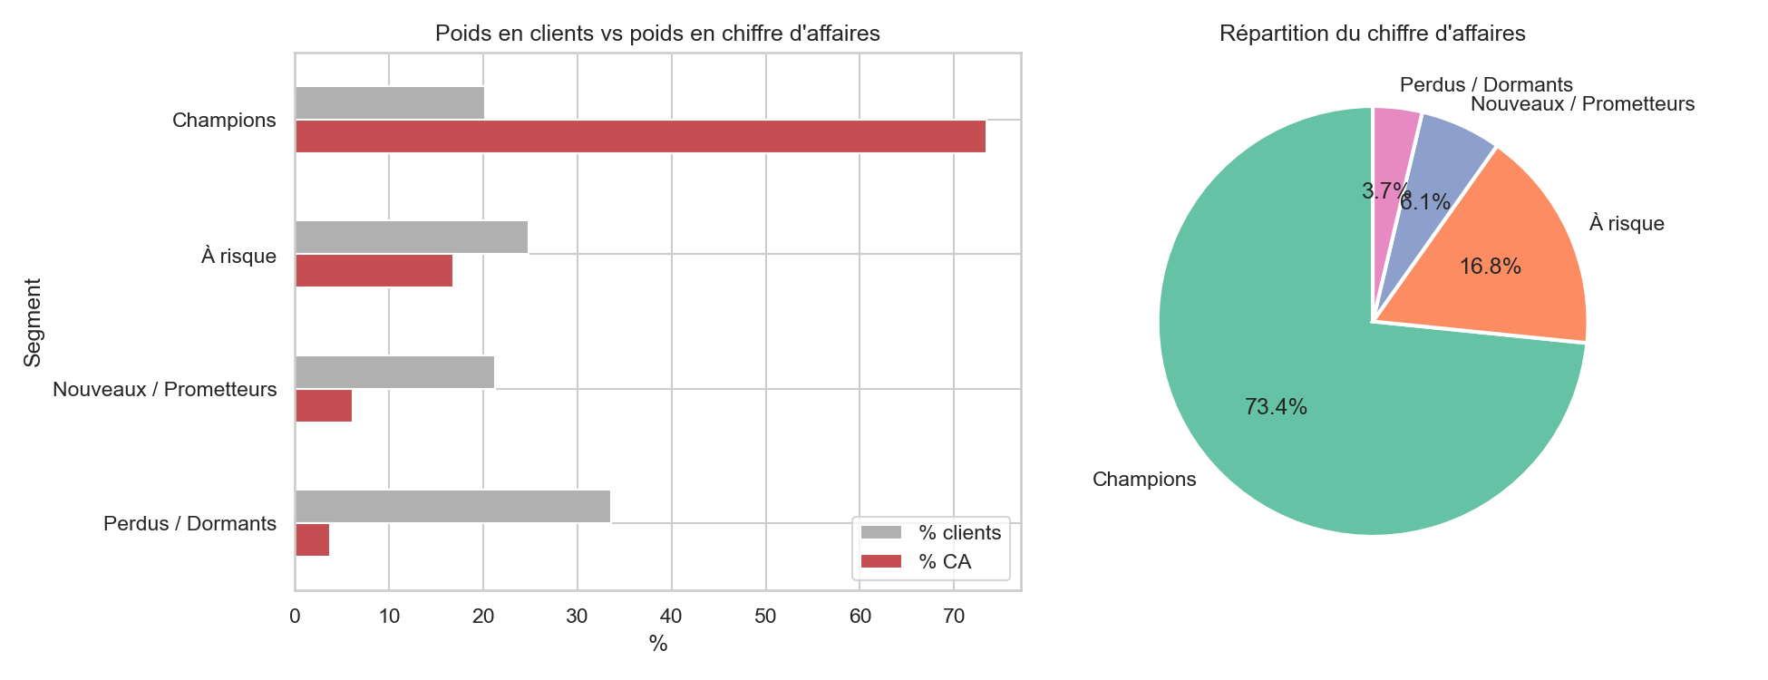
Partie 4 — Quatre segments nommés
4
Segment | Clients | % CA | Récence | Fréquence | Montant | Réfs
Champions | 1 184 | 73,4 % | 28 j | 19,2 | 10 581 £ | 208
À risque | 1 454 | 16,8 % | 228 j | 5,1 | 1 974 £ | 81
Nouveaux / Prometteurs | 1 246 | 6,1 % | 28 j | 3,0 | 841 £ | 57
Perdus / Dormants | 1 968 | 3,7 % | 393 j | 1,4 | 317 £ | 23
20 / 73
% des clients font
% du chiffre d'affaires
208 références distinctes achetées par un Champion, contre 23 par un dormant : un profil de grossiste.
Notes:
PRÉSENTATEUR 4 (2 min) — LE RÉSULTAT PRINCIPAL. Si le jury ne retient qu'une chose, c'est le 20 % / 73 %. Précision technique à donner : les noms sont calculés à partir des VALEURS R/F/M, jamais du numéro de cluster — qui est arbitraire et change d'une exécution à l'autre. Les 208 références valident rétrospectivement notre choix de garder les montants extrêmes en Partie 1.

Slide 16
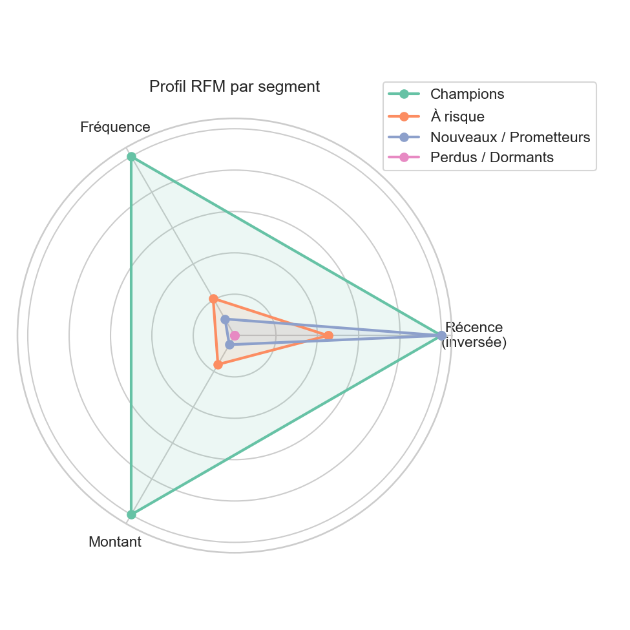
Ce que le clustering apporte
4
Deux profils, un même score
« À risque » et « Nouveaux » obtiennent un score RFM agrégé quasi identique : 9,8 contre 9,7.
À risque
5 commandes, un bon historique — mais plus rien depuis 228 jours.
Nouveaux
Achat il y a 28 jours — mais seulement 3 commandes au total.
Une grille par score les confondrait. Deux actions marketing opposées s'imposent pourtant.
Notes:
PRÉSENTATEUR 4 (1 min 30). C'est LA justification du clustering face à une simple grille RFM par quintiles — la question que pose souvent un jury. On perd l'un par négligence, on gagne l'autre par accompagnement. Même score, actions inverses.

Slide 17
Recommandations par segment
4
Champions
Fidélisation premium : accès anticipé, contact commercial dédié, conditions de gros négociées.
Indicateur Rétention à 12 mois
P1
À risque
Réactivation ciblée sur leurs références habituelles, offre limitée dans le temps. 2,87 M£ exposés.
Indicateur Réachat à 60 jours
P2
Nouveaux / Prometteurs
Onboarding : recommandations croisées, remise sur la deuxième commande.
Indicateur Passage à 3 commandes
P2
Perdus / Dormants
Win-back à coût maîtrisé, sans remise agressive ; sortie de la base active si sans réponse.
Indicateur Coût par réactivation
P3
Chaque action est associée à un indicateur de succès. Une action sans métrique de suivi n'est pas une recommandation, c'est une intention.
Notes:
PRÉSENTATEUR 4 (1 min 30). Les pastilles P1/P2/P3 sont les priorités. La phrase du bandeau est importante : elle montre qu'on pense comme des analystes, pas comme des exécutants. Si on demande les gains chiffrés : les donner en précisant que ce sont des ordres de grandeur illustratifs. PASSAGE AU PRÉSENTATEUR 5.

Slide 18
Partie 5 — Ce que nos résultats ne disent pas
5
21,8 %
1 184
> 80 %
0
des lignes sans identifiant client
clients portent 73 % du CA
du CA vient du Royaume-Uni
prédiction
Nos segments décrivent la clientèle identifiée, pas l'ensemble des ventes.
La segmentation révèle un risque commercial ; elle ne le résout pas.
EIRE à 100 % de Champions reflète de faibles effectifs — à ne pas sur-interpréter.
Le RFM est rétrospectif : il décrit le passé, il ne dit pas qui rachètera.
Nous ne prétendons pas avoir identifié « les vrais » segments. La validation réellement externe serait un test A/B : appliquer des campagnes différenciées par segment et mesurer l'écart de taux de conversion. Elle sort du périmètre de ce TP.
Notes:
PRÉSENTATEUR 5 (1 min 30). Énoncer ces limites nous-mêmes, avec assurance — ce n'est pas un aveu de faiblesse, c'est ce qui distingue un travail scientifique d'une démonstration commerciale. Le test A/B est la bonne réponse si on demande « comment savoir si ça marche vraiment ? ».

Slide 19
Personnalisation : les garde-fous
5
Le risque concret La segmentation rend possible de facturer plus cher les Champions, captifs, en subventionnant l'acquisition des Nouveaux. Cette pratique est juridiquement encadrée, économiquement risquée et éthiquement problématique quand le segment devient un proxy d'une caractéristique protégée.
1
2
3
4
Différencier l'attention,
pas le prix
Exclure les variables
sensibles et leurs proxys
Garantir la
réversibilité
Assurer la
transparence
Une remise ciblée est acceptable, une majoration ciblée ne l'est pas.
Notre modèle n'utilise que trois variables comportementales — ni géographie, ni démographie.
Un segment se recalcule à chaque période, il ne devient jamais une étiquette permanente.
Pouvoir expliquer à un client pourquoi il reçoit telle offre.
Le segment « Perdus » : cesser d'y investir est défendable en budget, mais ne doit pas dégrader le service auquel ces clients ont droit.
Notes:
PRÉSENTATEUR 5 (1 min 30) — question 6. Ne pas faire de morale générale : nommer le risque précis que NOTRE modèle rend possible. Le garde-fou n°2 est le plus fort parce qu'il découle de notre propre travail : nous n'avons utilisé aucune variable géographique ni démographique. C'est un choix à préserver.

Slide 20
Ce que nous retenons
20 % / 73 %
Un cinquième des clients porte près des trois quarts du chiffre d'affaires. L'effort doit porter sur la rétention, pas sur l'acquisition indifférenciée.
0,963
La stabilité par bootstrap est notre preuve de qualité : sans vérité terrain, la reproductibilité tient lieu de validation.
k = 2
La silhouette désignait deux segments. Suivre une métrique sans jugement métier aurait produit un résultat correct et inutile.
Pour aller plus loin
Assistant RAG sur les segments · CLV prédictif (BG/NBD) · Robustesse GMM & DBSCAN · Dashboard Streamlit
github.com/jack-junior/client-scope-rfm-project
Notes:
PRÉSENTATEUR 5 puis TOUTE L'ÉQUIPE pour les questions (1 min 30). Trois chiffres, trois messages. Le dernier (k=2) est le plus intéressant à défendre : il montre qu'on a exercé un jugement, pas appliqué une recette. Terminer par : « Nous sommes à votre disposition pour les questions. » QUESTIONS PROBABLES — voir la note d'équipe : silhouette faible, 23 % de lignes perdues, outliers conservés, transposition au contexte ouest-africain, pourquoi pas k=5.

